Slide 1


Proyecto OLAP
Hotel
Héctor Rodríguez Salgado & Marta Loriente Nieves

Slide 2



Objetivo
Construcción y comparación de modelos de minería de datos
Análisis de datos de opiniones sobre hoteles
Ayudar a la elección de hoteles

Slide 3

Obtención de datos (I)
Comentarios sobre hoteles obtenido de Tripadvisor

Slide 4
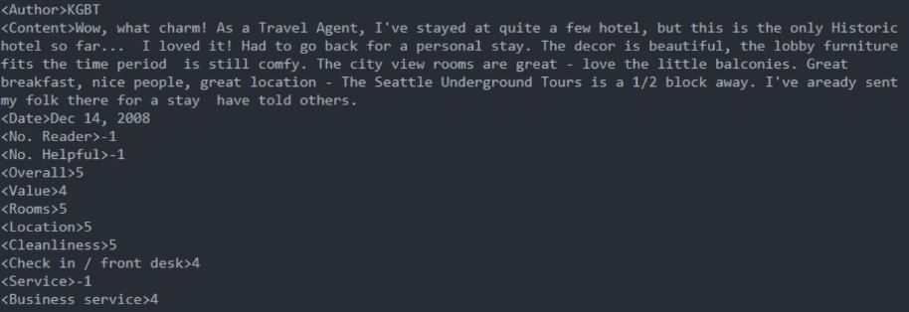
Obtención de datos (II)
Datos recogidos
Opinión del cliente
Valoración

Slide 5




Extracción, transformación y carga de datos

Slide 6

Aplicación de algoritmos
Análisis de predicción de atributos
Agrupación
Asociación

Slide 7
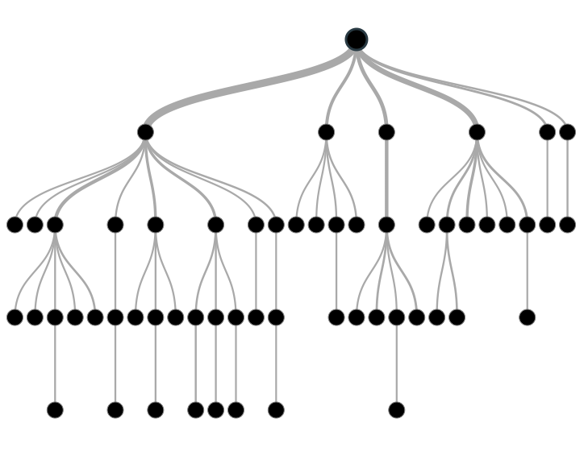

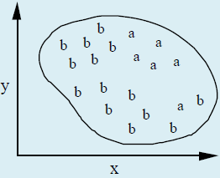
Análisis de predicción de atributos (I)
Lazy learning
Decision trees
Rules
JRIP
ZeroR
PART
IBk
J48

Slide 8
Análisis de predicción de atributos (II)

Slide 9
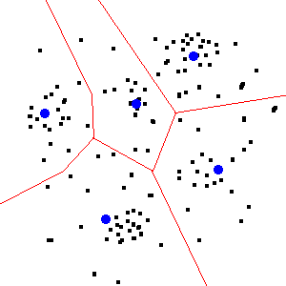
Agrupación (I)
K-Means
EM
SimpleKMeans
EM

Slide 10
Agrupación (II)

Slide 11
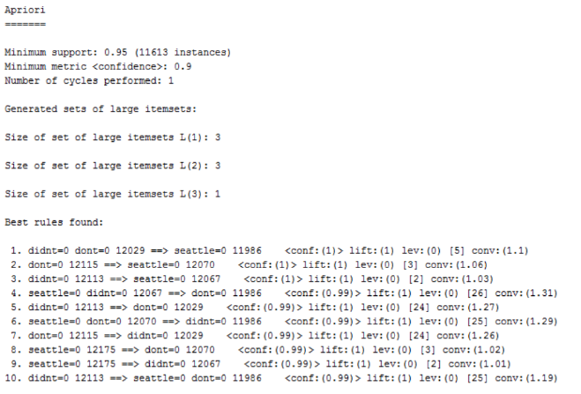
Asociación
A priori

Slide 12


